Slide 1

Интегрированный урок по истории-биологии для учащихся 10-х классов
Символы
в государственной эмблематике:
биологические объекты
Авторы-составители
учитель истории, права и экономики
Довгаль Наталья Николаевна,
учитель биологии
Щербина Вероника Александровна
Школа-гимназия №4 им.Л.Н.Толстого,
18.01.2012

Slide 2

Язык символов есть истинный,
всемирный, всечеловеческий язык,
одинаково справедливый
для всех времен и народов.
В.Шмаков

Slide 3
Личная образовательная задача ученика: научиться применять теоретические знания о биологических символах для «чтения» государственных символов (гербов, флагов) и практической разработки проектов эмблематики.

Slide 4
Tеоретический модуль
Регламентированная дискуссия

Slide 5
Хочешь знать новое –
читай древнее.
Старинная пословица
Геральдика, вексиллология, нумизматика –
исторический обзор

Slide 6
Дефиниции темы
Толкование гербов, изъяснение символов, эмблем, девизов и других геральдических знаков, т.е. их прочтение, расшифровка их значения.
Эмблематика
Геральдика
Вспомогательная историческая дисциплина, занимающаяся изучением флагов, знамен, штандартов.
Нумизматика
Специальная историческая дисциплина, занимающаяся изучением гербов, а также практика и традиция их использования.
Вексиллология
Группа взаимосвязанных дисциплин, изучающих эмблемы.
Бонистика
Блазонирование
Вспомогательная историческая дисциплина, изучающая вышедшие из употребления денежные знаки как исторические документы, отражающие экономическое и политическое положение общества в определенные эпохи.
Вспомогательная историческая дисциплина, изучающая историю монетной чеканки и денежного обращения.

Slide 7
Дефиниции темы
Флаг
Знамя
Единичное флажное изделие, которое изготавливается
из дорогостоящих материалов и богато украшается
вышивкой, бахромой, кистями, лентами.
Штандарт
Почётный персонифицированный знак различия главы государства
ряда стран, поднимающийся
в месте его пребывания (резиденции, на транспорте).
Прикрепленное
к древку или шнуру полотнище установленных размеров и цветов, иногда –
с изображением на нем герба, эмблемы.

Slide 8
Дефиниции темы
Бумажный денежный знак, вышедший
из обращения
Денежный знак, изготовленный из бумаги, плотной ткани
(обычно шёлка),
металла
либо пластика, обычно прямоугольной формы
Бумажный
денежный знак. Понятие используется
для обозначения денежных знаков
в обыденной речи
Купюра
Банкнота
Бон

Slide 9
Цвет давно стал феноменом эстетическим, культурологическим и
впоследствии - политическим.
Н.В.Серов
Значение цветов и символов
в геральдике и вексиллологии

Slide 10

1. Голубой цвет флага Республики Казахстан– символ:
А) Свободы и независимости
Б) Общего благополучия, мира и единства
В) Власти народа

Slide 11
2. Одноцветие фона флага Республики Казахстан означает:
А) Дань тюркским корням
Б) Мирное небо над головой граждан
В) Единство Казахстана

Slide 12
3. Национальный орнамент слева (вдоль древка) олицетворяет:
А) Культуру
и традиции Казахстана
Б) Особенное значение культуры в Казахстане
В) Эстетический подход
к оформлению флага

Slide 13
4. Солнце на флаге
Республики Казахстан:
А) Символ Президента Республики
Б) Источник жизни и энергии
В) Символ надежды на мирную жизнь

Slide 14

5. Образ общего дома всех людей, проживающих в Казахстане, на гербе символизирует:
А) Звезда
Б) Тулпар
В) Шанырак

Slide 15
6. То, что наше сердце и объятия открыты представителям всех пяти континентов, имеет отражение на гербе страны в виде:
А) Пятиконечной звезды
Б) Шанырака
В) Купольных жердей (уык),
расходящихся от центра

Slide 16

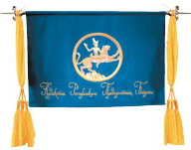
7. Человек на штандарте Президента
Республики Казахстан:
А) Золотой человек
Б) Юный вождь эпохи саков
В) Батыр как символ защитника народа

Slide 17
8. На древке штандарта крепится серебряная скоба с выгравированными на государственном языке:
А) Первыми строками Конституции
Республики Казахстан
В) Главными историческими вехами казахского народа
Б) Фамилией, именем и отчеством Президента Республики Казахстан и датами, указывающими срок его избрания

Slide 18
9. Местонахождение эталона штандарта Президента Казахстана:
А) Служебный кабинет
в резиденции Президента
Б) Дворец мира
и согласия
В) Байтерек

Slide 19
Животное царство в своих разных породах воплощает в себе разные импульсы человеческой психики.
Н.П.Рудникова
Изображение животных
на государственных символах мира

Slide 20
Красота растений есть
общее достояние мира,
то есть она всегда
макрокосмична.
В.Шмаков
Изображение растений
на государственных символах мира

Slide 21
Значение биологических объектов на государственных символах Казахстана разных эпох
Исключите лишнее понятие в каждой группе слов, пояснив смысл выбора.
1) Зерно – лучи Солнца – изобилие –
степь - благополучие.
2) Орел – свобода – агрессия –
мощная сила – независимость.
3) Тулпар – крылья – Золотой человек – мечта – мужество.
4) Барс – всадник – горы –
браслет – беркут.

Slide 22
Значение биологических объектов на государственных символах Казахстана разных эпох
Ключ к заданию
1) Зерно – лучи Солнца – изобилие –
степь - благополучие.
2) Орел – свобода – агрессия –
мощная сила – независимость.
3) Тулпар – крылья – Золотой человек – мечта – мужество.
4) Барс – всадник – горы –
браслет – беркут.

Slide 23
Практический модуль
Проектная деятельность

Slide 24

ЕврАзЭС
10 октября 2000 г. президенты пяти стран – Республики Беларусь, Республики Казахстан, Кыргызской Республики, Российской Федерации и Республики Таджикистан подписали Договор об учреждении Евразийского экономического сообщества (ЕврАзЭС).
В 2006 году членом ЕврАзЭС стала Республика Узбекистан (24 декабря 2008 г. Узбекистан приостановил участие в работе органов ЕврАзЭС). Кыргызстан и Таджикистан вновь присоединятся к работе единого экономического пространства по мере готовности их экономик и после выполнения всех необходимых обязательств.

Slide 25
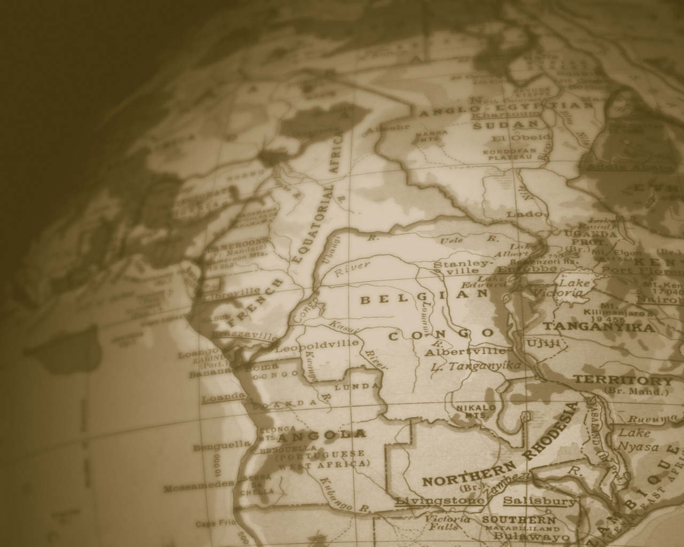
Задание
Разработать и представить проект эмблематики ЕврАзЭС
(герба, флага, банкноты)

Slide 26
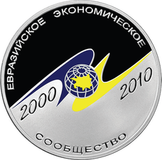
Памятная монета, введенная в Российской Федерации в декабре 2010 года номиналом в 3 рубля как пример использования эмблемы ЕврАзЭС

Slide 27
- Что нового я узнал на уроке?
- Что мне, возможно, пригодится
в жизни?
- Изменилось ли мое отношение
к символам государственности?
- Появился ли интерес
к дальнейшей разработке темы?
- О каких символах я хотел бы узнать
в дальнейшем?

Slide 28
Благодарим Вас за работу

